Slide 1




Slide 2
Thông tin học phần
01
Số tín chỉ: 03
02
Cấu trúc môn học: 24
tiết offline + 21 tiêt online
03
Hình thức: Học trực tiếp
trên phòng máy
04
Số bài kiểm tra thường
xuyên: 02

Slide 3
Thông tin học phần (tiếp)
05
Số bài thi kết thúc học
phần: 01
06
Hình thức thi và kiểm tra:
Làm bài trên máy tính

Slide 4
Tài liệu học tập
01
Giáo trình: Thiết kế web
(HaUI)
02
Tài liệu tham khảo: Thiết
kế web với jQuery (HaUI)
03
Tài liệu tham khảo:
http://www.w3schools.com

Slide 5
Nội dung học phần
01
Các thẻ HTML cơ bản, chèn bảng
, âm thanh, video
02
Thẻ chèn hình ảnh, siêu liên kết,
mẫu biểu (FORM)
03
Các định dạng CSS cơ bản
04
Box model và CSS nâng cao

Slide 6
Nội dung học phần (tiếp)
05
Cơ bản về Javascript
06
Đối tượng trong Javascript
07
Xử lý sự kiện và biểu thức chính
quy (regular expression)
08
Mảng và chuỗi trong Javascript

Slide 7
Bài 1: Các thẻ HTML cơ bản, chèn bảng, âm thanh và video
01
Giới thiệu HTML và tài liệu HTML
02
Cấu trúc thẻ HTML
03
Thuộc tính của thẻ HTML
04
Các thẻ trình bày trang web

Slide 8
Các thẻ HTML cơ bản, chèn bảng, âm thanh và video
05
Các thẻ định dạng văn bản
06
Các thẻ tạo chỉ số trên và dưới
07
Các thẻ tạo danh sách
08
Các thẻ chèn bảng, âm thanh và
video

Slide 9
PHẦN 1
GIỚI THIỆU HTML VÀ TÀI LIỆU HTML

Slide 10
  HTML là gì ?
  HTML viết tắt cho cụm từ ngôn ngữ đánh dấu siêu văn bản (Hyper Text Markup Language).
  HTML là ngôn ngữ đánh dấu chuẩn để tạo trang web.
  HTML mô tả cấu trúc của một trang web.
  HTML bao gồm một chuỗi các thành phần.
  Các thành phần HTML hướng dẫn trình duyệt cách thức hiển thị nội dung trang web.

Slide 11
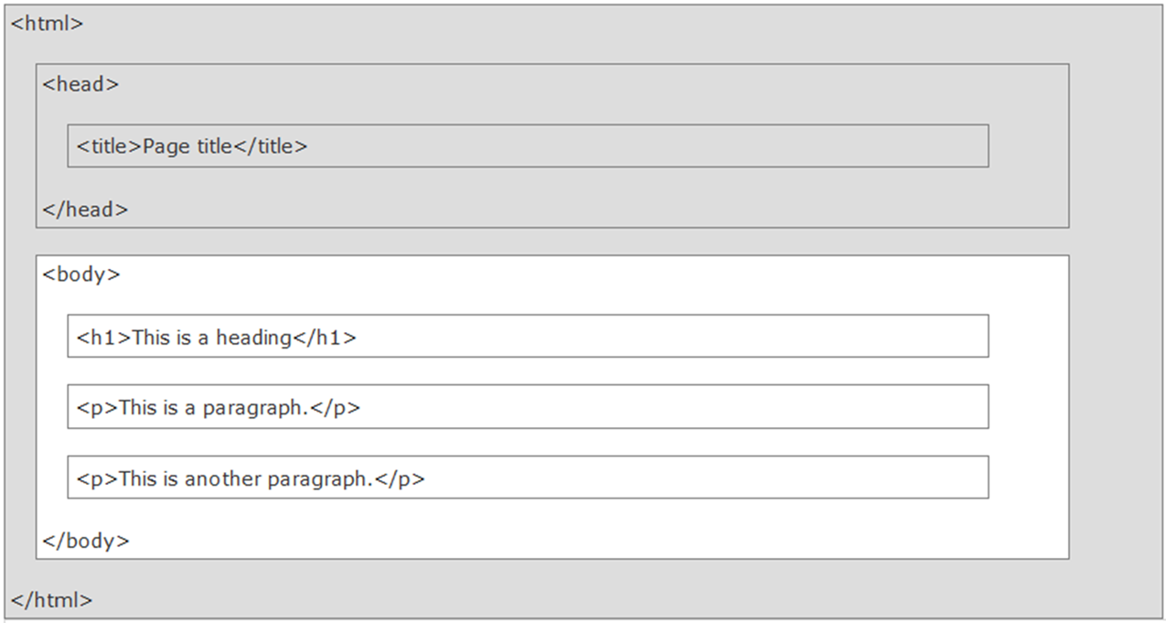
  Cấu trúc của tài liệu HTML

Slide 12
  Ví dụ tài liệu HTML
<!DOCTYPE html>
<html>
<head>
<title>This is my first web page</title>
<meta charset=“UTF-8">
<meta name="description" content="web page design">
<meta name="keywords" content="HTML,CSS,XML,JavaScript">
<meta name="author" content=“CNTT">
</head>
<body>
<h1>My First Heading</h1>
<p>My first paragraph.</p>
</body>
</html>

Slide 13
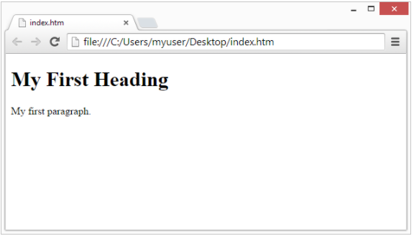
  Kết quả hiển thị trên trình duyệt web

Slide 14
  KHAI BÁO <!DOCTYPE>
  Mục đích: Giúp trình duyệt hiển thị nội dung của trang web một cách chính xác.
  <!DOCTYPE> phải đặt ở vị trí đầu tiên trước tất cả các thẻ trong tài liệu HTML.
  HTML 5 khai báo: <!DOCTYPE html>

Slide 15
  THẺ META
  Mục đích: Cung cấp thêm thông tin cho tài liệu HTML, nó không hiển thị trên trang web nhưng được trình duyệt và các cỗ máy tìm kiếm sử dụng.
  Một số thẻ <meta> thông dụng
    Xác định từ khóa cho cỗ máy tìm kiếm:
    <meta name="keywords" content="HTML, CSS, XML, XHTML, JavaScript">
    Mô tả trang web:
    <meta name="description" content=“web page design">

Slide 16
  MỘT SỐ THẺ META THÔNG DỤNG (tiếp)
  Xác định tác giả trang web:
    <meta name=“author" content=“CNTT">
  Xác định charset cho trang web:
    <meta charset=“UTF-8">
  Xác định thời gian refresh trang web:
    <meta http-equiv="refresh" content="30">

Slide 17
PHẦN 2
CẤU TRÚC THẺ HTML

Slide 18
  CẤU TRÚC THẺ HTML
  Cấu trúc thẻ chứa
    <tên thẻ>Nội dung của thẻ</tên thẻ>
    Ví dụ: <h1>Đây là heading 1</h1>
  Cấu trúc thẻ rỗng
    <tên thẻ>
  Ví dụ: <br> để xuống dòng, <hr> để chèn đường kẻ nằm ngang.
  Chú ý: Các thẻ HTML có thể lồng nhau.

Slide 19
  CẤU TRÚC THẺ HTML
  Cấu trúc thẻ chứa
    <tên thẻ>Nội dung của thẻ</tên thẻ>
    Ví dụ: <h1>Đây là heading 1</h1>
  Cấu trúc thẻ rỗng
    <tên thẻ>
  Ví dụ: <br> để xuống dòng, <hr> để chèn đường kẻ nằm ngang.
  Chú ý: Các thẻ HTML có thể lồng nhau.

Slide 20
PHẦN 3
THUỘC TÍNH CỦA THẺ HTML

Slide 21
  THUỘC TÍNH CỦA THẺ HTML
  Tất cả các thẻ HTML đều có thuộc tính.
  Thuộc tính dùng để cung cấp thông tin bổ sung cho thẻ.
  Thuộc tính luôn được xác định trong phần thẻ mở.
  Thuộc tính luôn xuất hiện dưới dạng cặp: tên thuộc tính = “value”

Slide 22
  MỘT SỐ THUỘC TÍNH THÔNG DỤNG
  Thẻ <a> dùng để tạo liên kết. Thuộc tính href của thẻ <a> dùng để xác định địa chỉ url của trang web mà liên kết hướng tới.
  Ví dụ:
  <a href=“https://www.haui.edu.vn”>Visit HaUI web page</a>

Slide 23
  MỘT SỐ THUỘC TÍNH THÔNG DỤNG (tiếp)
  Thẻ <img> dùng để chèn hình ảnh vào trang web. Thuộc tính src của thẻ <img> dùng để xác định đường dẫn đến file chứa hình ảnh.
  Ví dụ: <img src=“logo.png”>

Slide 24
  MỘT SỐ THUỘC TÍNH THÔNG DỤNG (tiếp)
  Thẻ <img> dùng để chèn hình ảnh vào trang web. Thuộc tính src của thẻ <img> dùng để xác định đường dẫn đến file chứa hình ảnh.
  Ví dụ: <img src=“logo.png”>

Slide 25
  MỘT SỐ THUỘC TÍNH THÔNG DỤNG (tiếp)
  Thuộc tính style dùng để thêm định dạng cho thành phần HTML như màu sắc, font chữ, cỡ chữ, …
  Ví dụ:
  <h1 style=“color:red”>Đây là heading 1</h1>

Slide 26
PHẦN 4
CÁC THẺ TRÌNH BÀY TRANG WEB

Slide 27
  THẺ TRÌNH BÀY TRANG WEB
Thẻ tạo heading:
  Được sử dụng để tạo tiêu đề, tiêu đề con cho trang web.
  Được các cỗ máy tìm kiếm sử dụng để xác định cấu trúc và nội dung của trang web.
  Tập trung người sử dụng vào cấu trúc chính của trang web
  HTML có 6 thẻ tạo heading: <h1>, <h2>, …, <h6>. <h1> quan trọng nhất và giảm dần đến <h6>.

Slide 28
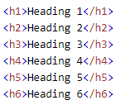
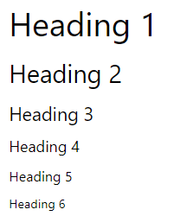
  THẺ TRÌNH BÀY TRANG WEB (tiếp)
Ví dụ minh họa thẻ tạo heading:

Slide 29


  THẺ TRÌNH BÀY TRANG WEB (tiếp)
Thẻ tạo đoạn văn bản
  Đoạn văn luôn bắt đầu ở dòng mới
  Trình duyệt tự động thêm khoảng trắng vào trước và sau đoạn văn.
  HTML sử dụng thẻ <p> để tạo đoạn văn.
Ví dụ minh họa

Slide 30

  THẺ TRÌNH BÀY TRANG WEB (tiếp)
Thẻ xuống dòng
  Đối với HTML bạn không thể xuống dòng bằng cách ghõ enter trong tài liệu HTML. Để xuống dòng mới cần sử dụng thẻ <br>
Ví dụ minh họa
  <p>This is<br>a paragraph<br>with line breaks.</p>

Slide 31
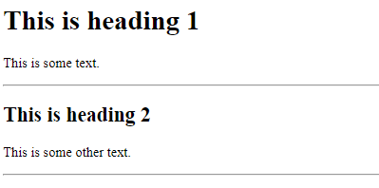
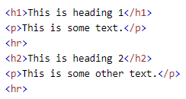
  THẺ TRÌNH BÀY TRANG WEB (tiếp)
Thẻ chèn dòng kẻ ngang
  Để chèn dòng kẻ nằm ngang để phân tách các phần của trang web thì HTML cung cấp thẻ <hr>
Ví dụ minh họa

Slide 32
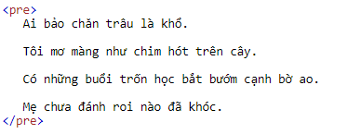
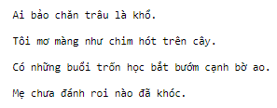
  THẺ TRÌNH BÀY TRANG WEB (tiếp)
Thẻ giữ nguyên định dạng cho văn bản
  Để giữ nguyên định dạng văn bản như lúc soạn thảo code thì HTML cung cấp thẻ <pre>.
Ví dụ minh họa

Slide 33
PHẦN 5
CÁC THẺ ĐỊNH DẠNG VĂN BẢN

Slide 34
  CÁC THẺ ĐỊNH DẠNG VĂN BẢN
Thẻ in đậm văn bản <b> nội dung cần in đậm </b>
Thẻ nhấn mạnh tầm quan trong văn bản <strong> nội dung </strong>. Nội dung bên trong thẻ thường được hiển thị đậm.
Thẻ in nghiêng <i> nội dung cần in nghiêng </i>.
Thẻ nhấn mạnh văn bản <em> nội dung </em>. Nội dung bên trong thẻ thường được in nghiêng.
Thẻ hiển thị chữ nhỏ hơn so với bình thường <small> nội dung </small>.

Slide 35
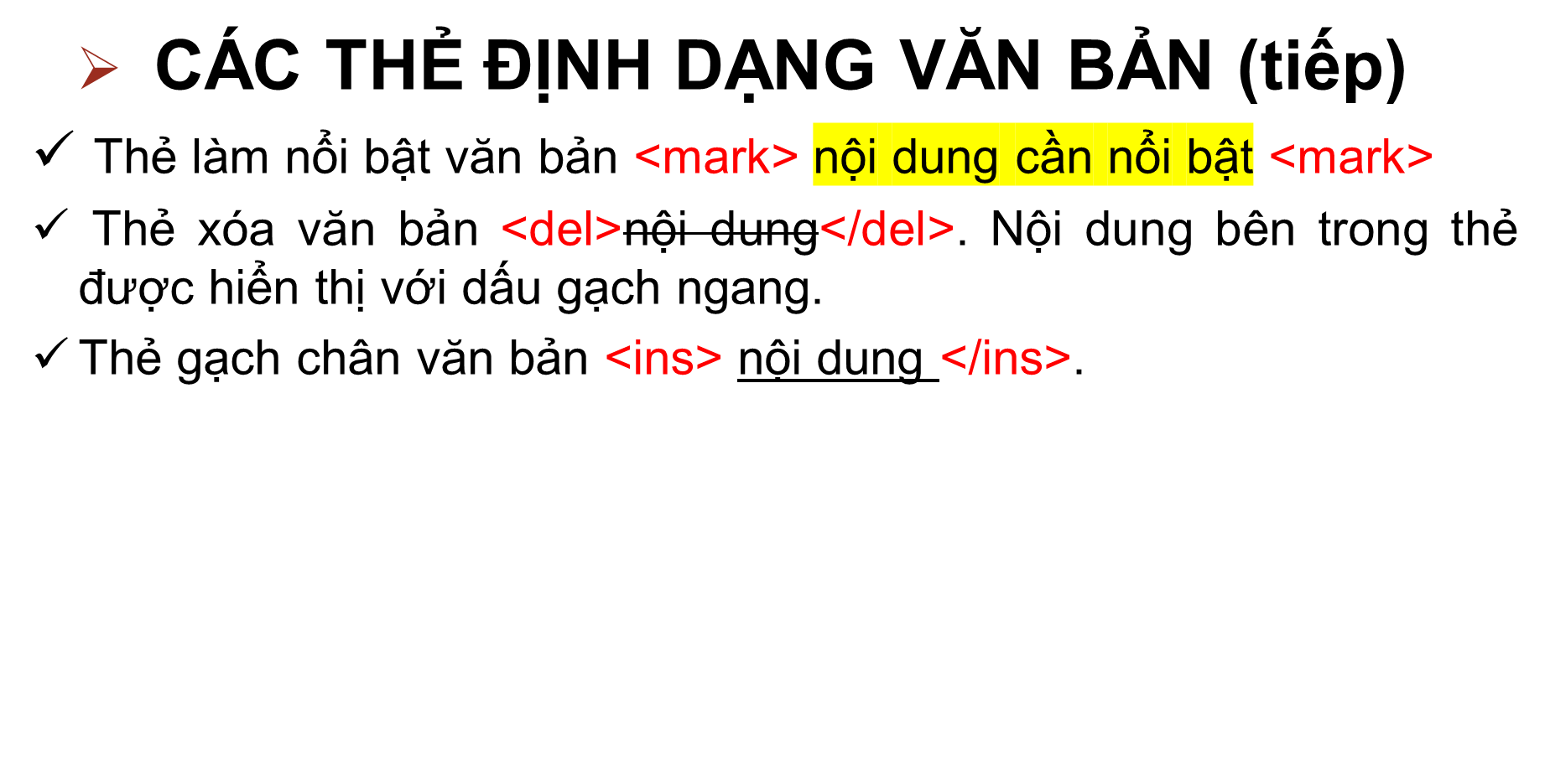

Slide 36
PHẦN 6
CÁC THẺ TẠO CHỈ SỔ TRÊN VÀ DƯỚI

Slide 37
  CÁC THẺ TẠO CHỈ SỐ TRÊN VÀ DƯỚI
Thẻ tạo chỉ số trên <sup> … </sup>
Ví dụ: m<sup>2</sup> → Kết quả hiển thị: m²
Thẻ tạo chỉ số dưới <sub>…</sub>
Ví dụ: H<sub>2</sub>O → Kết quả hiển thị: H₂O

Slide 38
PHẦN 7
CÁC THẺ TẠO DANH SÁCH

Slide 39
  THẺ TẠO DANH SÁCH KHÔNG CÓ THỨ TỰ
Thẻ <ul> dùng để định nghĩa danh sách không có thứ tự. Sử dụng thẻ <li> để định nghĩa các mục trong danh sách.
<ul type=“disc|square|circle” compact >
<li>…</li>
<li>…</li>
</ul>

Slide 40
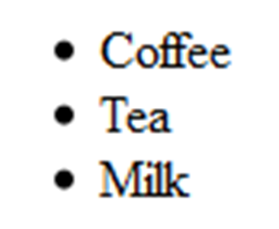
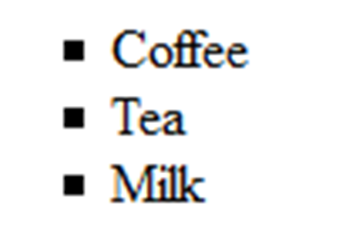
  THẺ TẠO DANH SÁCH KHÔNG CÓ THỨ TỰ (tiếp)
Ví dụ minh họa
<ul>
<li>Coffee</li>
<li>Tea</li>
<li>Milk</li>
</ul>
<ul type=“square”>
  <li>Coffee</li>
  <li>Tea</li>
  <li>Milk</li>
</ul>

Slide 41
  THẺ TẠO DANH SÁCH CÓ THỨ TỰ
Thẻ <ol> dùng để định nghĩa danh sách có thứ tự. Số thứ tự có thể là số hoặc chữ. Sử dụng thẻ <li> để định nghĩa các mục trong danh sách.
<ol type=“1|a|A|i|I” start=“number” compact reversed >
<li>…</li>
<li>…</li>
</ol>

Slide 42


  THẺ TẠO DANH SÁCH CÓ THỨ TỰ (tiếp)
Ví dụ minh họa
<ol>
<li>Coffee</li>
<li>Tea</li>
<li>Milk</li>
</ol>
<ol type=“I”>
  <li>Coffee</li>
  <li>Tea</li>
  <li>Milk</li>
</ol>

Slide 43
  THẺ TẠO DANH SÁCH MÔ TẢ
Thẻ <dl> dùng để định nghĩa danh sách mô tả. Kết hợp với thẻ <dt> để tạo các tên và thẻ <dd> để mô tả cho tên.
<dl>
<dt>…</dt>
<dd>…</dd>
</dl>

Slide 44

  THẺ TẠO DANH SÁCH MÔ TẢ (tiếp)
Ví dụ minh họa
<dl>
<dt>Coffee</dt>
<dd>- black hot drink</dd>
<dt>Milk</dt>
<dd>- white cold drink</dd>
</dl>

Slide 45
PHẦN 8
CÁC THẺ CHÈN BẢNG, ÂM THANH VÀ VIDEO

Slide 46
  THẺ CHÈN BẢNG
HTML cung cấp thẻ <table> để chèn bảng với cú pháp như sau:
<table align=“left|center|right” width=“n%|n pixel” bgcolor=“rgb(x,x,x)|#xxxxxx|colorname” border=“0|1” cellpadding=“n pixcel” cellspacing =“n pixcel”>
Để tạo một dòng trong bảng ta sử dụng thẻ <tr> với cú pháp như sau:
<tr align=“left|center|right|justify” bgcolor=“rgb(xx,xx,xx)|#xxxxxx|colorname” valign=“top|middle|bottom”>

Slide 47
  THẺ CHÈN BẢNG (tiếp)
Để tạo tiêu đề cho bảng ta dùng thẻ <th> có cú pháp như sau:
<th align=“left|center|right” width=“n%|n pixel” bgcolor=“rgb(x,x,x)|#xxxxxx|colorname” colspan=“number” rowspan=“number” height=“pixel|%” nowrap valign=“top|middle|bottom” >
Thuộc tính colspan dùng để trộn 2 hoặc nhiều cột thành 1 cột. Number chính là số cột cần trộn. Ví dụ để trộn 2 cột thành 1 cột thì colspan=“2”. Thuộc tính rowspan dùng để trộn nhiều dòng thành 1 dòng. Ví dụ để trộn 2 dòng thành một dòng thì rowspan=“2”.

Slide 48
  THẺ CHÈN BẢNG (tiếp)
Để tạo ô cho bảng ta sử dụng thẻ <td> với cú pháp như sau:
<td align=“left|center|right” width=“n%|n pixel” bgcolor=“rgb(x,x,x)|#xxxxxx|colorname” colspan=“number” rowspan=“number” height=“pixel|%” nowrap valign=“top|middle|bottom”>
Để tạo caption cho bảng ta sử dụng thẻ <caption> với cú pháp như sau:
<caption align=“left|center|right”>text</caption>
Chú ý: Thẻ <caption> phải đặt ngay sau thẻ <table>

Slide 49
  THẺ CHÈN BẢNG (tiếp)
Để định dạng 1 hoặc một số cột giống nhau ta sử dụng cặp thẻ <colgroup> và <col> thay vì phải lặp lại định dạng cho các ô ở tất cả các dòng. Thẻ <colgroup> phải đặt ngay sau thẻ <caption> và phải trước các thẻ khác. Cú pháp của cặp thẻ này như sau:
<colgroup>
<col span=“n” style=“định dạng cho các cột”>
…
</colgroup>

Slide 50
  THẺ CHÈN BẢNG (tiếp)
Ví dụ chúng ta muốn 2 cột đầu của bảng có màu vàng, cột tiếp theo có màu đỏ:
<colgroup>
<col span=“2” style=“background-color:yellow”>
<col style=“background-color:red”>
</colgroup>

Slide 51
  THẺ CHÈN BẢNG (tiếp)
HTML cung cấp các thẻ dùng để tách bảng ra thành các phần là phần đầu, thân và đuôi của bảng ứng với các thẻ <thead>, <tbody>, <tfoot>. Các thẻ này hỗ trợ trình duyệt khi cuốn phần thân của bảng độc lập với phần đầu và đuôi. Ngoài ra, khi in bảng trên nhiều trang thì phần đầu được lặp ở tất cả các trang.

Slide 52
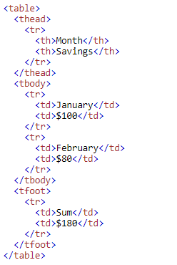

  THẺ CHÈN BẢNG (tiếp)
Ví dụ minh họa.

Slide 53
  THẺ CHÈN ÂM THANH
HTML cung cấp thẻ <audio> để chèn âm thanh vào trong trang web. Cú pháp của thẻ này như sau:
<audio controls autoplay loop muted preload=“auto|metadata|none”>
<source src=“url” type=“audio/ogg|mpeg|wav”>
<source src=“url” type=“audio/ogg|mpeg|wav”>
  Trình duyệt không hỗ trợ thẻ audio
</audio>

Slide 54
  THẺ CHÈN ÂM THANH (Tiếp)
Ví dụ minh họa:
<audio controls>
<source src=“horse.ogg” type=“audio/ogg”>
<source src=“happy.mp3” type=“audio/mpeg”>
  Trình duyệt không hỗ trợ thẻ audio
</audio>

Slide 55
  THẺ CHÈN VIDEO
HTML cung cấp thẻ <video> để chèn video vào trong trang web. Cú pháp của thẻ này như sau:
<video controls autoplay loop muted preload=“auto|metadata|none” height=“n1” width=“n2” poster=“url”>
<source src=“url” type=“video/ogg|mp4|WebM”>
<source src=“url” type=“video/ogg|mp4|WebM”>
  Trình duyệt không hỗ trợ thẻ video
</video>

Slide 56
  THẺ CHÈN VIDEO (Tiếp)
Ví dụ minh họa:
<video width="320" height="240" controls>
<source src="movie.mp4" type="video/mp4">
<source src="movie.ogg" type="video/ogg">
Trình duyệt không hỗ trợ thẻ video
</video>

Slide 57



